Slide 1
Partes del computador
Hecho por: Antony David velandia soacha
Curso: 1001 jm
Profesora: Sandra González

Slide 2
Fuente
Una fuente de alimentación proporciona la tensión necesaria para alimentar los circuitos electrónicos que conforman el PC.
conecte la fuente de alimentación a la caja.

Slide 3
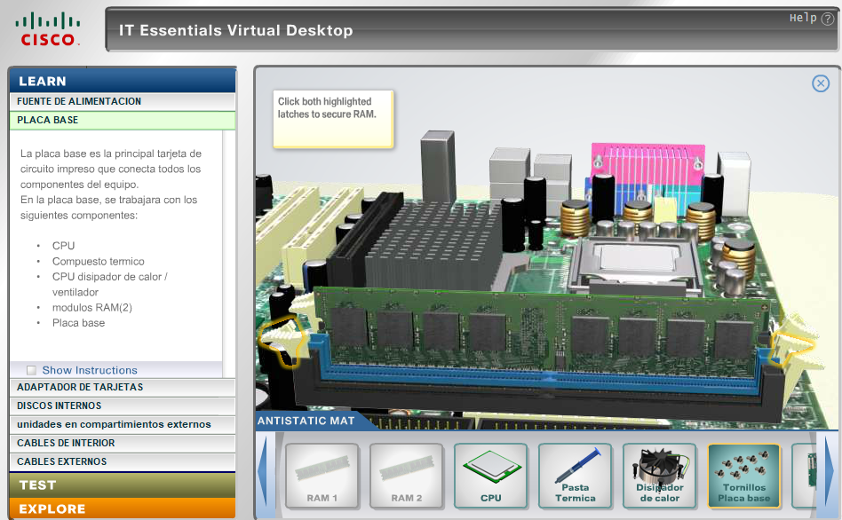
Placa base RAM

Slide 4
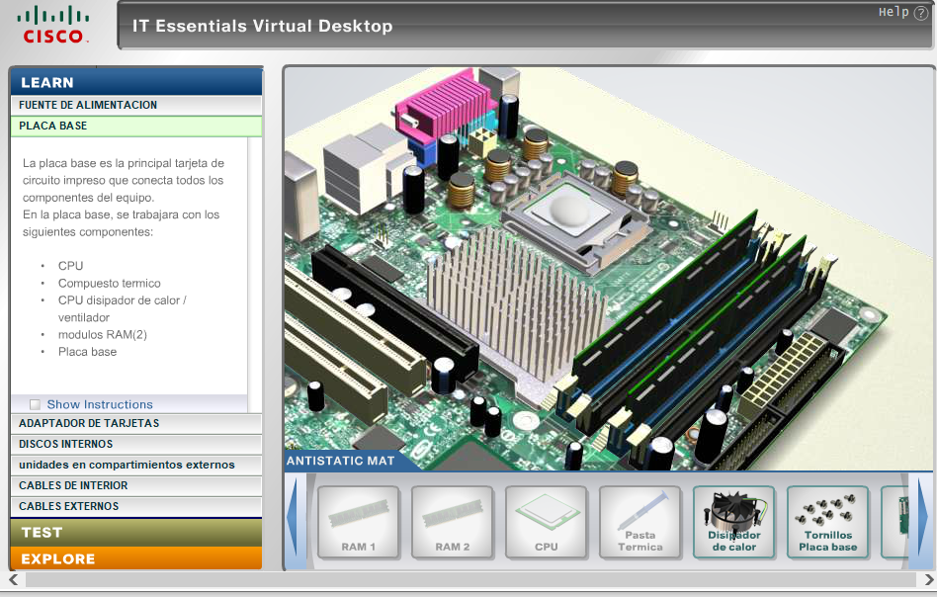
Cpu y pasta térmica

Slide 5
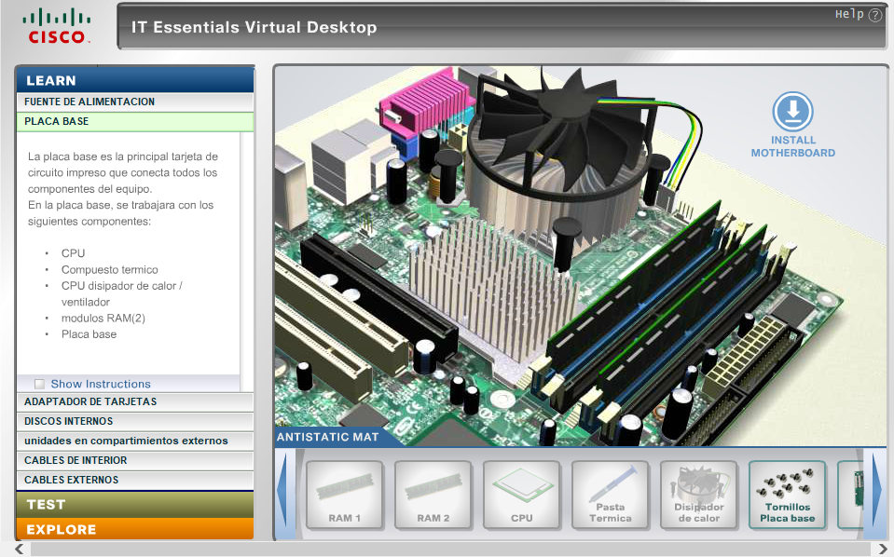
Disipador de calor

Slide 6
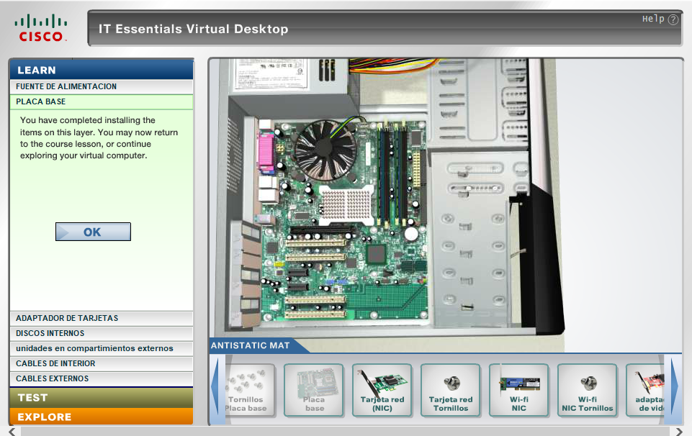
Placa base

Slide 7
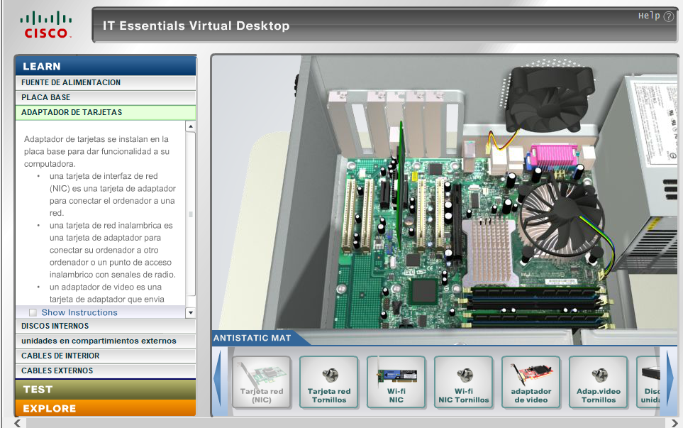
Tarjeta red (NIC)

Slide 8
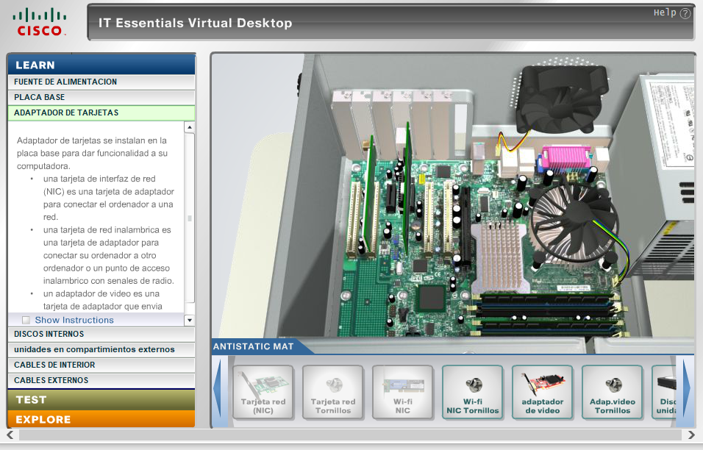
WI-FI NIC

Slide 9
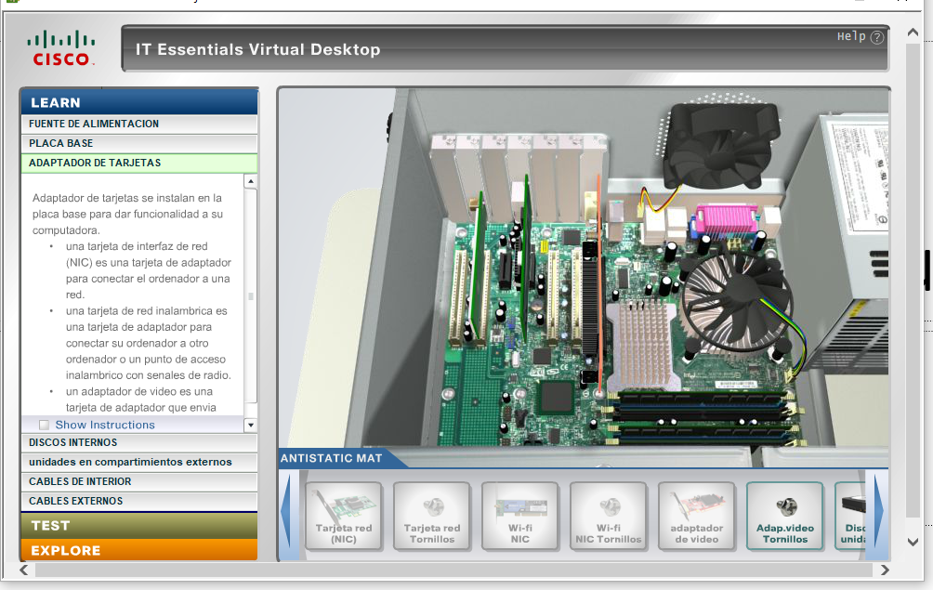
Adaptador de video

Slide 10
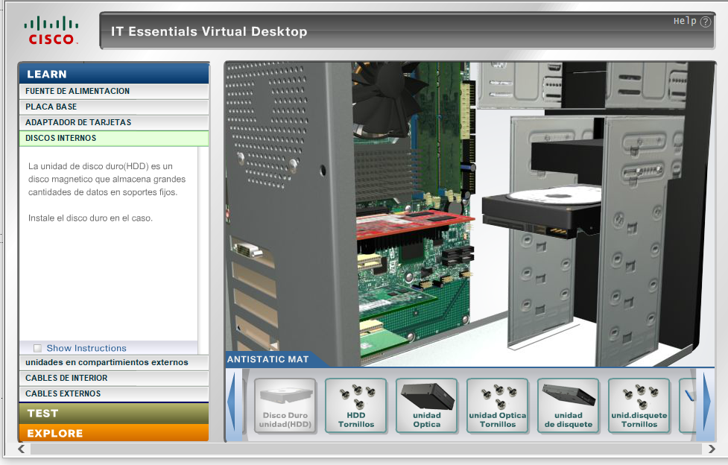
Disco duro unidad (HDD)

Slide 11
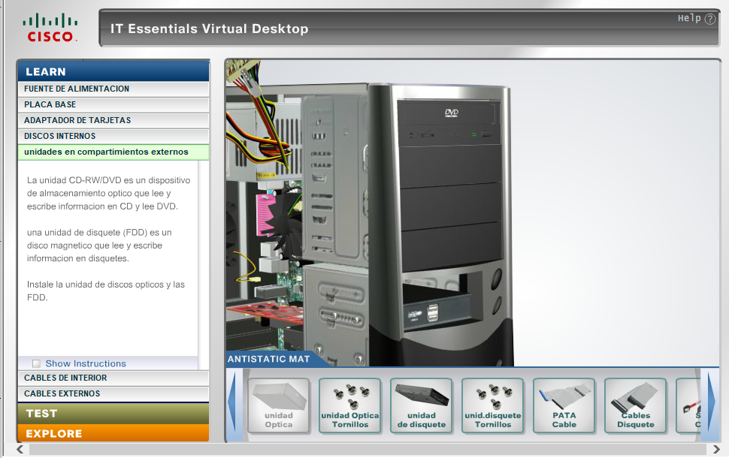
Unidad óptica

Slide 12
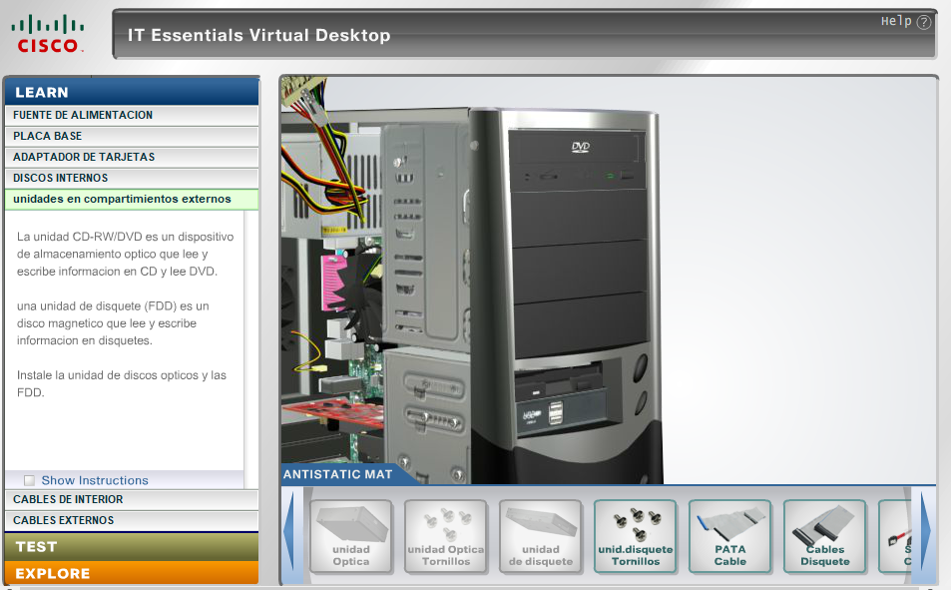
Unidad de disquete

Slide 13
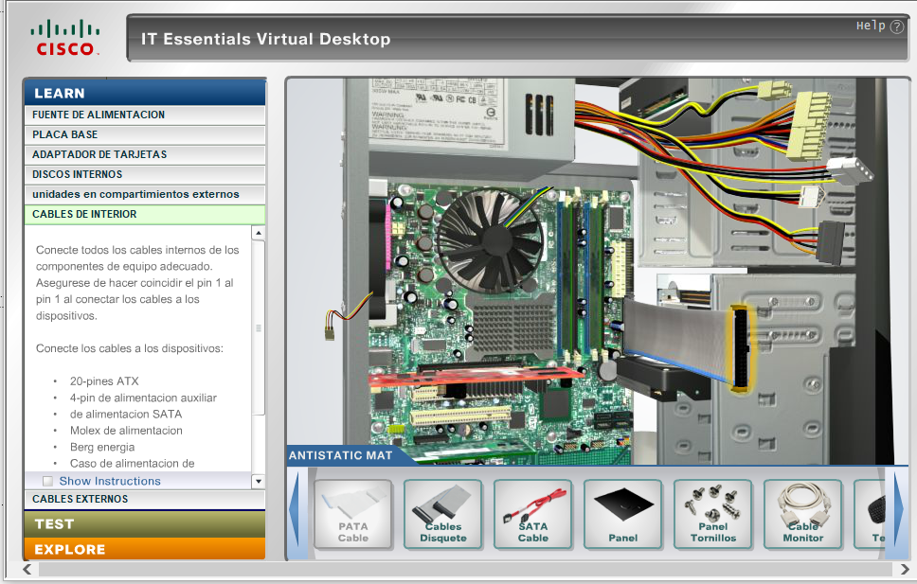
PATA Cable

Slide 14

Cables disquete

Slide 15
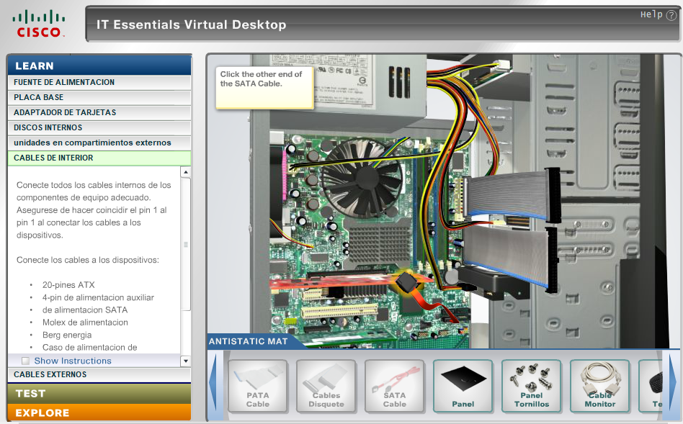
SATA Cable

Slide 16
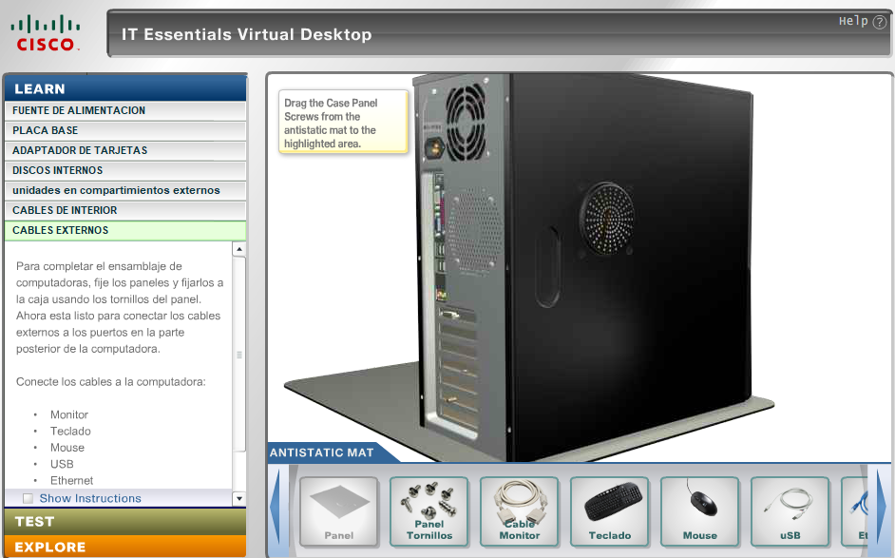
Panel

Slide 17
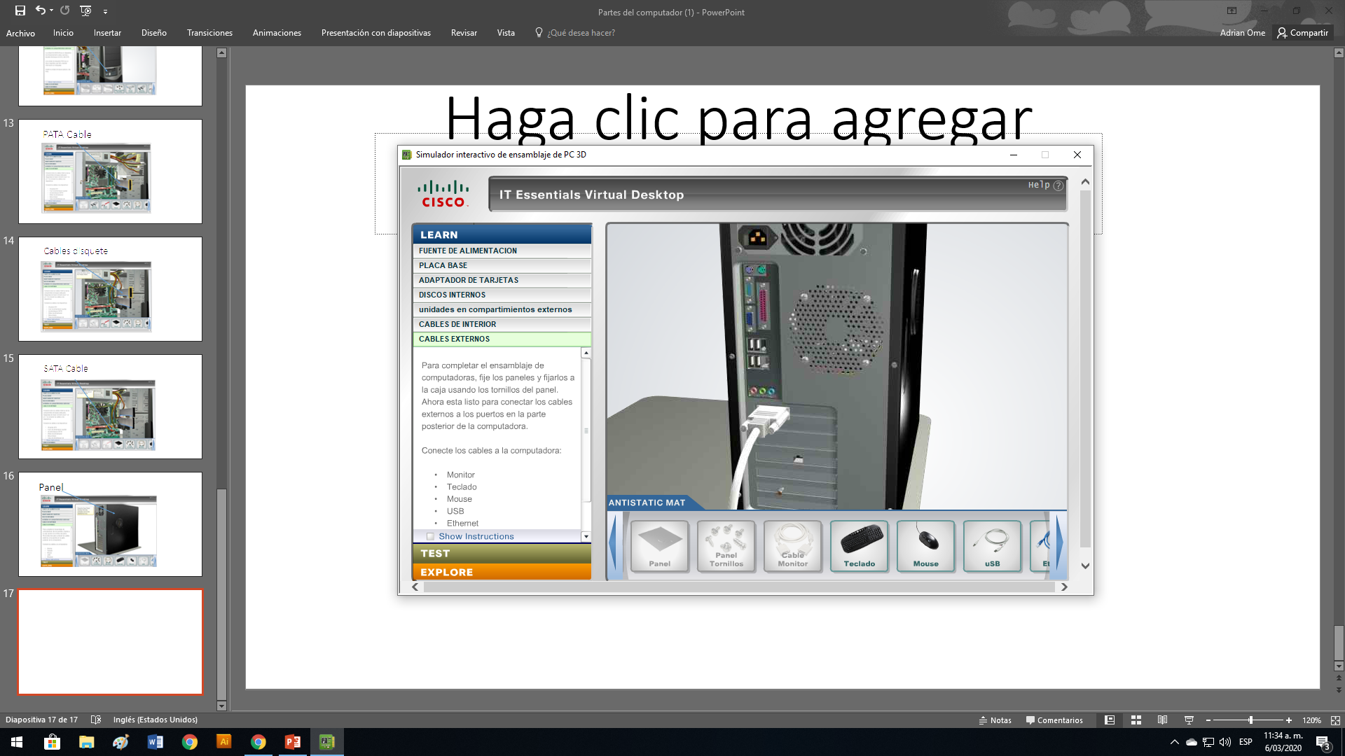
Cable Monitor

Slide 18
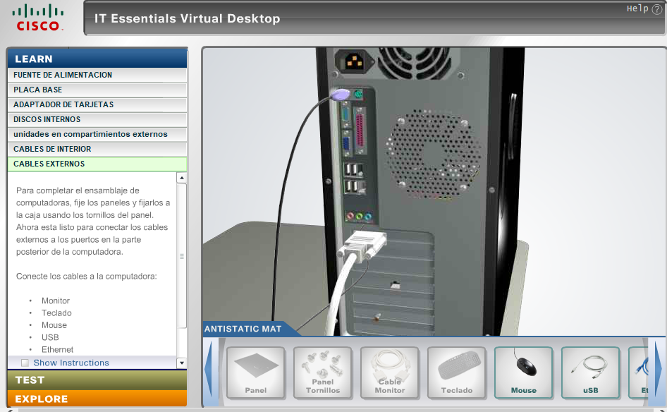
Teclado

Slide 19
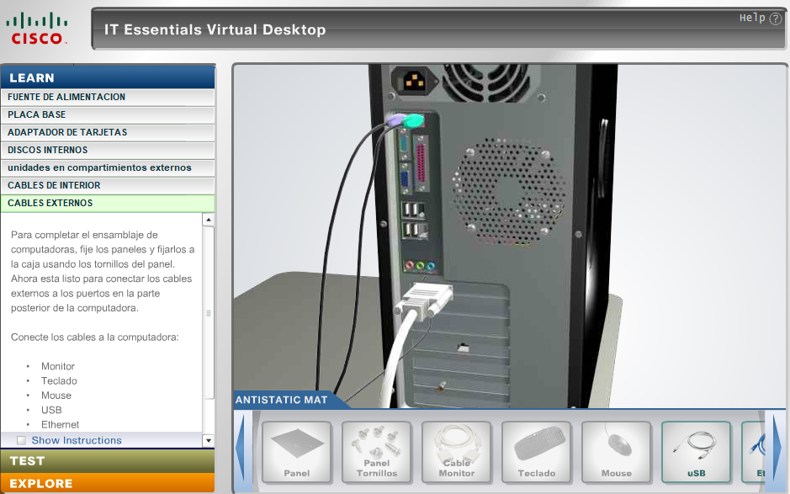
Mouse

